Slide 1
경계
2017-12-03

Slide 2

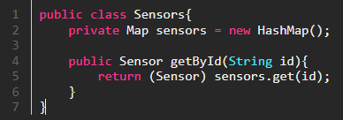
외부 코드 사용하기
Map이 반환하는 Object를 올바른 유형으로 반환할 책임이
클라이언트에게 있고, 의도가 분명치 않음
Map을 Sensors 안으로 숨겼음
-> Map 인터페이스가 변해도 됨
Sensor 클래스가 프로그램에 필요한
인터페이스만 제공하므로 오용하기 어려움
Map과 같은 경계 인터페이스를 이용할 때는
클래스나 클래스 계열 밖으로 노출되지 않도록 주의하자!!

Slide 3
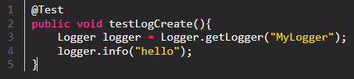
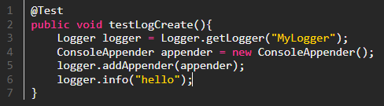
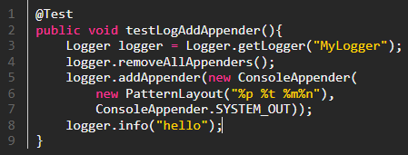
경계 살피고 익히기
곧바로 우리 코드를 작성해 외부 코드를 호출
학습테스트 :
간단한 테스트 케이스를 작성해 외부 코드를 익히자!!
Ex log4j 익히기
…
Appender가 필요하다고 하네!
Appender에 출력시스템이 없네!
PatternLayout을 제거했더니 오류가 뜨네!
장점
API를 제대로 이해할 수 있다
새 버전이 호환되는 지 알 수 있다

Slide 4
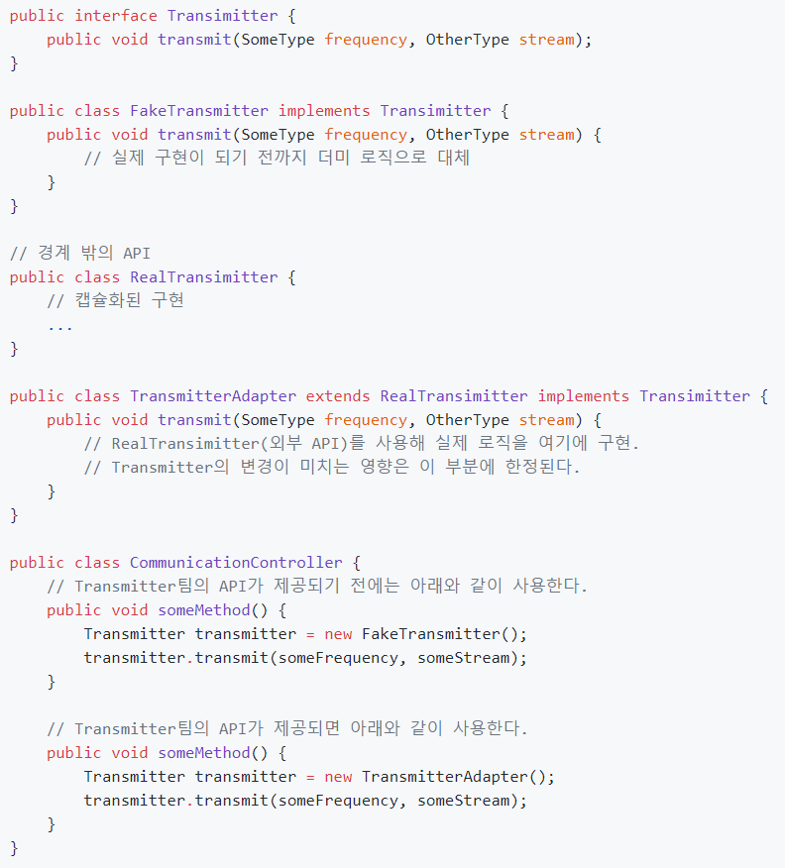
아직 존재하지 않는 코드를 사용하기
아는 코드와 모르는 코드를 분리
무선통신 시스템을 구축하는 프로젝트
＂송신기＂팀은 인터페이스를 제공하지 않았음.
"송신기"팀을 기다리는 대신 "원하는" 기능을 정의하고 인터페이스로 만들었음
[지정한 주파수를 이용해 이 스트림에서 들어오는 자료를 아날로그 신호로 전송하라]
이렇게 인터페이스를 정의함으로써 메인 로직을 더 깔끔하게 짤 수 있었고 목표를 명확하게 나타낼 수 있었음
Adapter패턴 이용<-

Slide 5
결론
경계에 위치하는 코드는 깔끔히 분리
테스트 케이스 작성
외부 패키지를 호출하는 코드를 줄임
(새로운 클래스로 경계를 감싸거나 ADAPTER 패턴 이용

